Slide 1
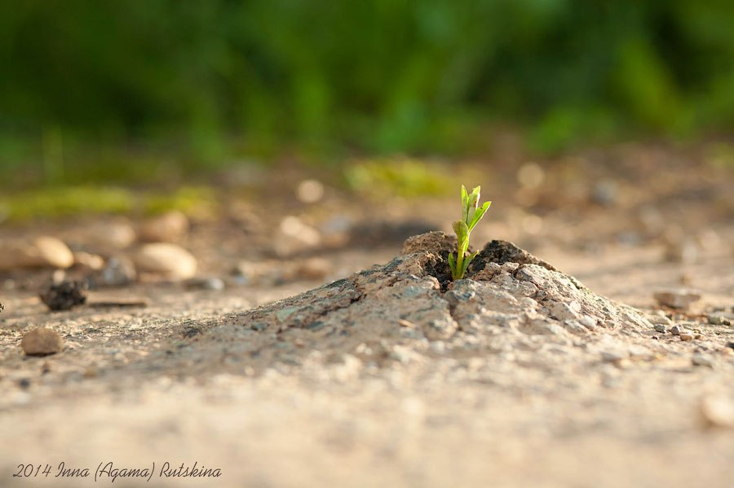
ПРИРОДА В ГОРОДЕ

Slide 2
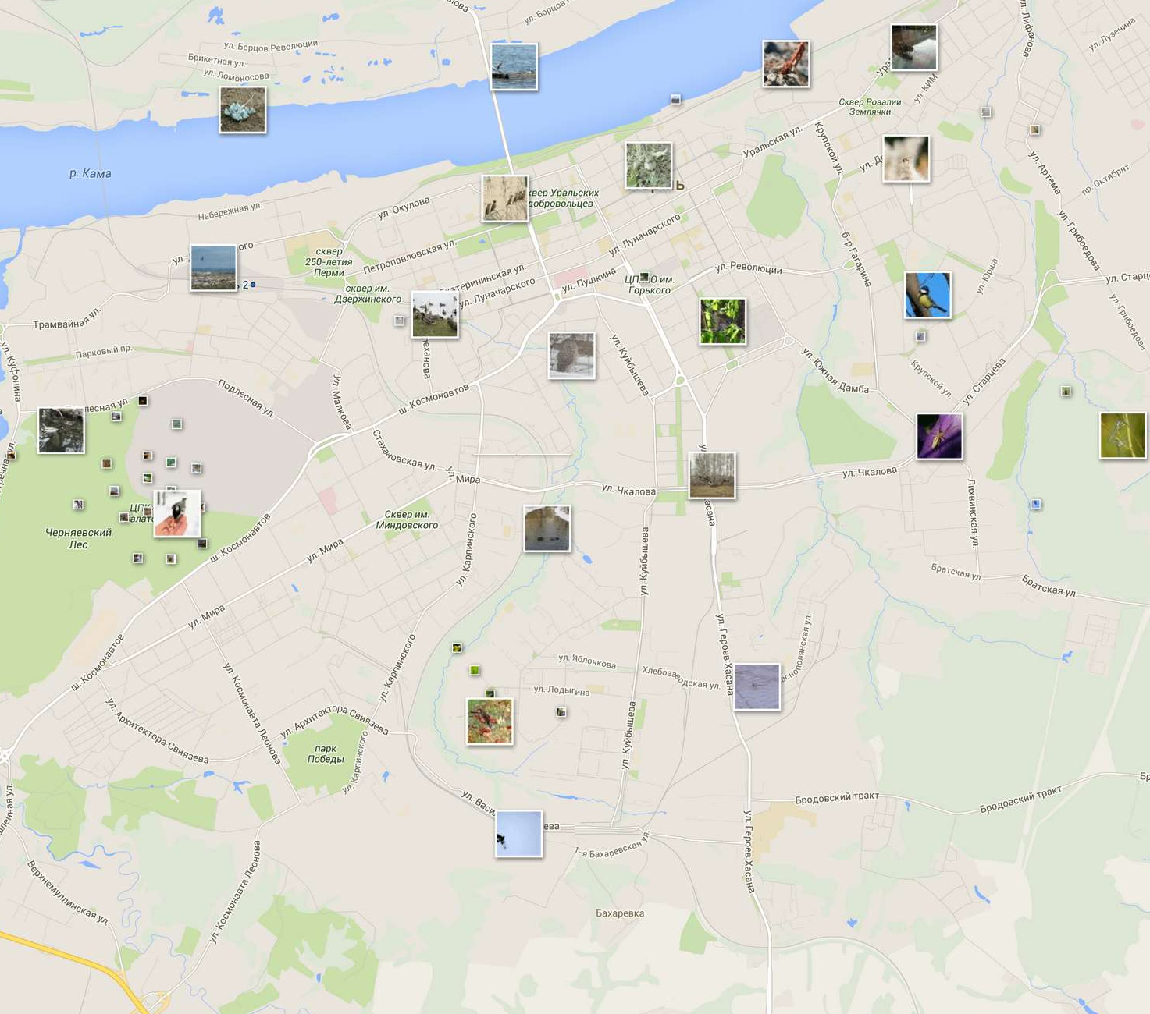
Интернет-карта Городская фауна
Фото животных, сделанные пермяками. Видовое название, место съемки, дата съемки. http://www.panoramio.com/map/?group=258202#lt=57.947694&ln=56.274553&z=7&k=1&a=1&tab=6&pl=all
Карта создана в Перми, сейчас пополняется и другими городами

Slide 3
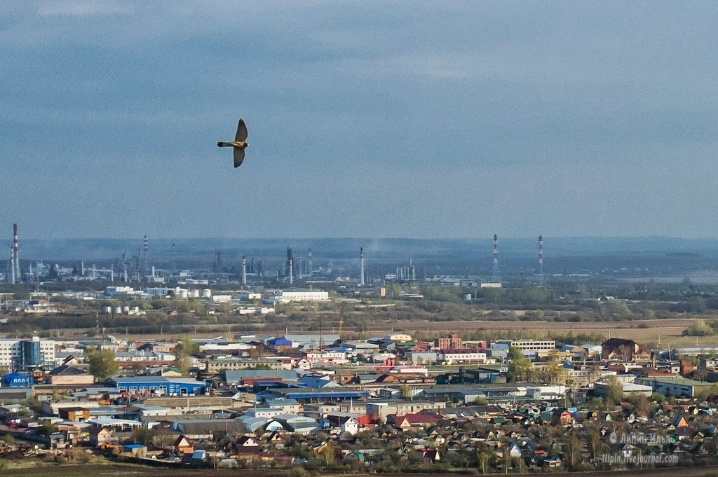

Slide 4
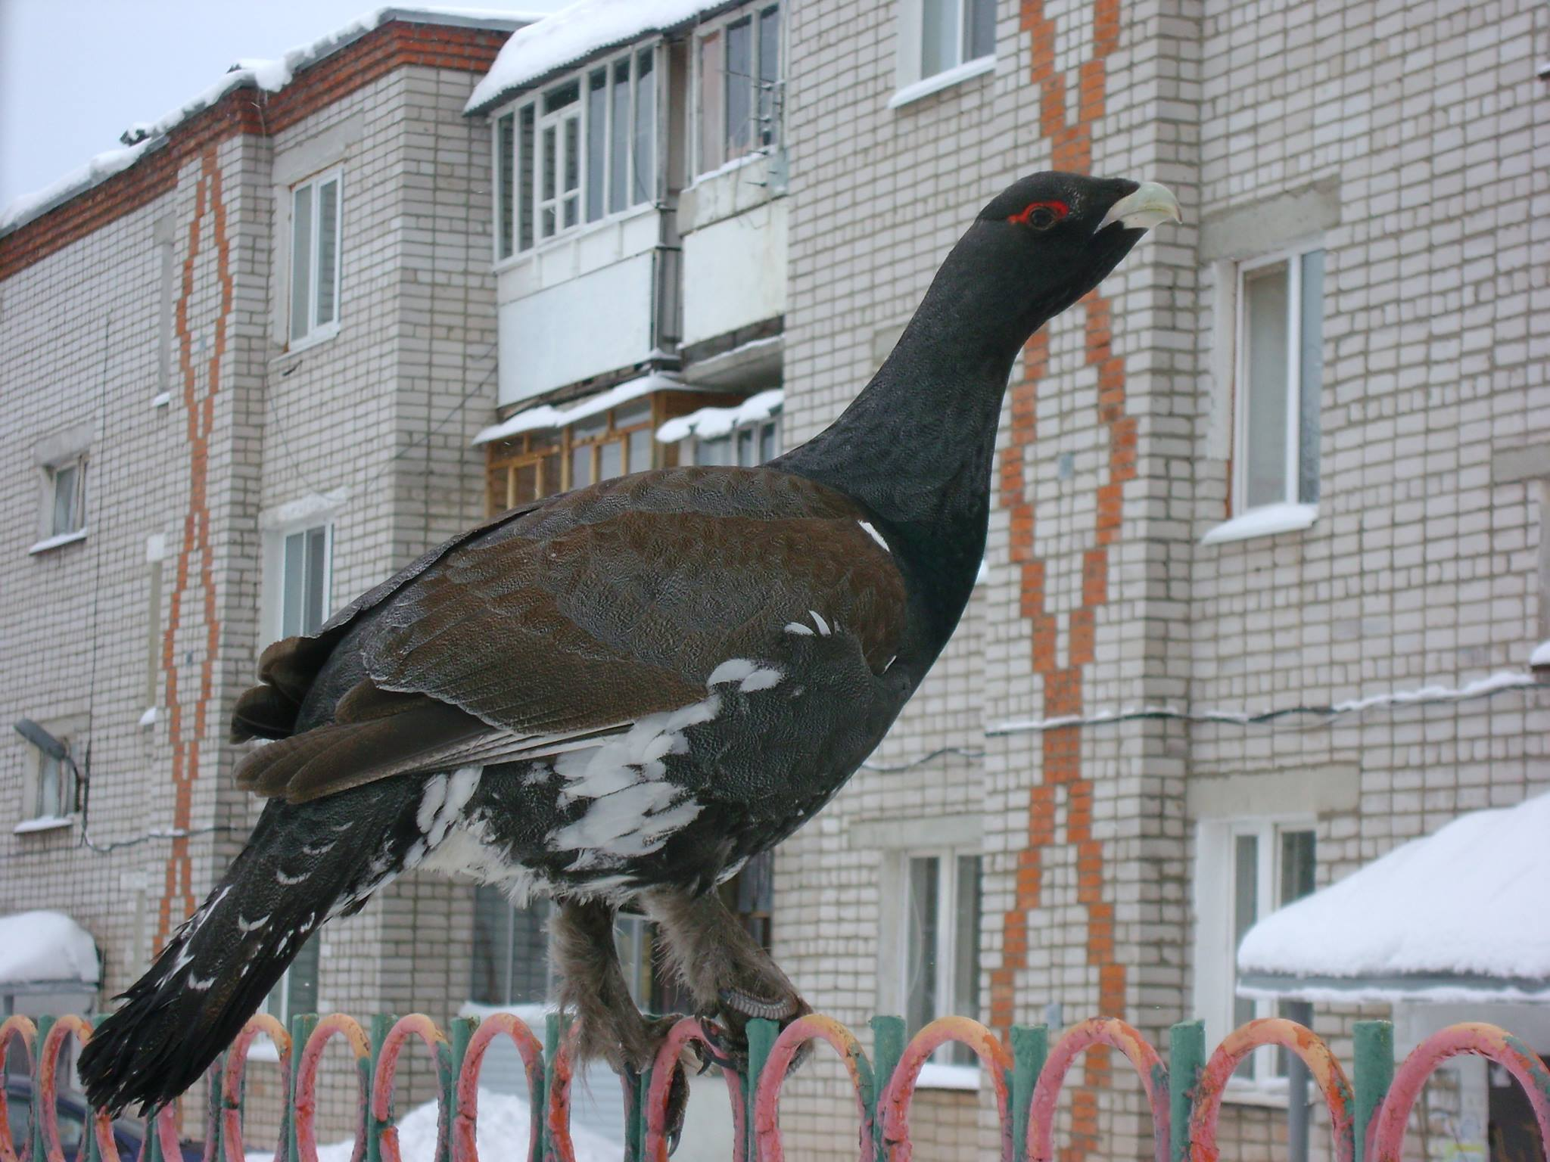

Slide 5
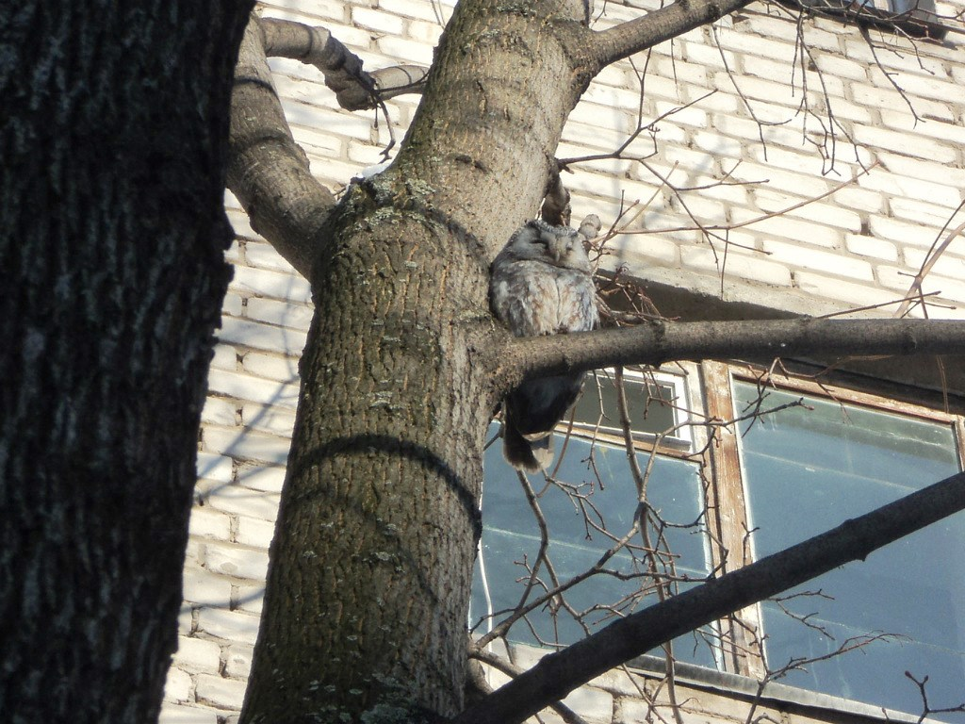

Slide 6
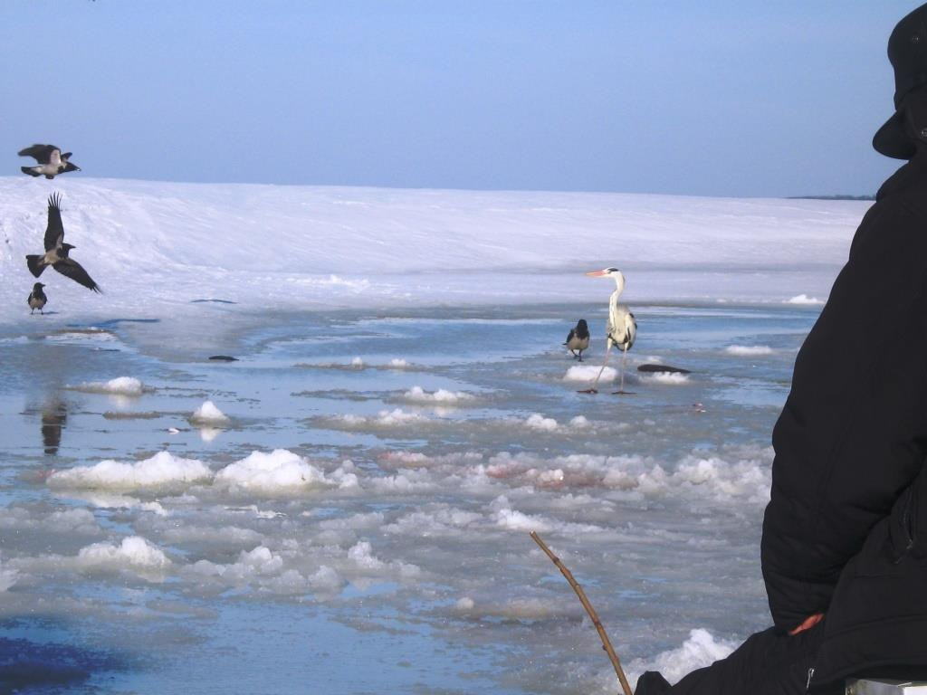

Slide 7
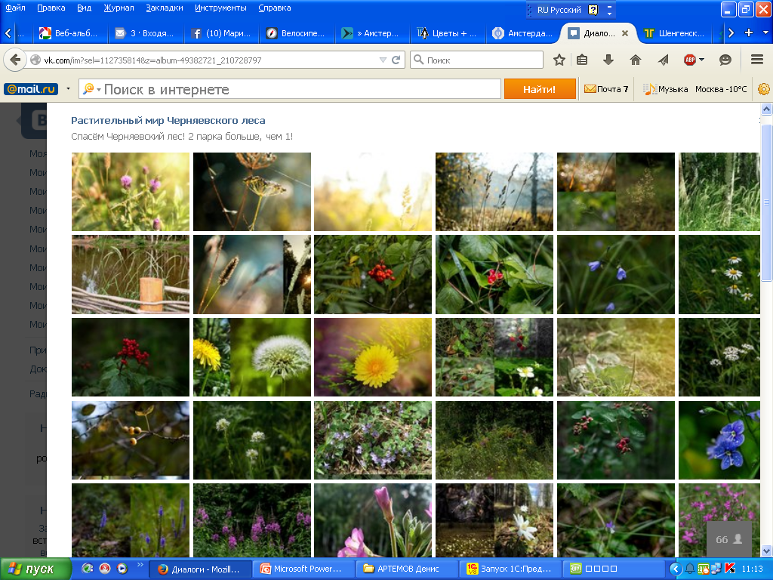
Травник Черняевского леса

Slide 9
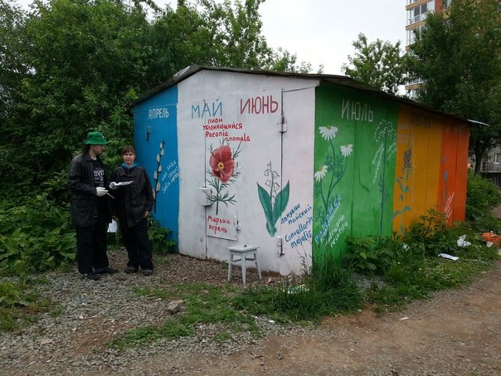
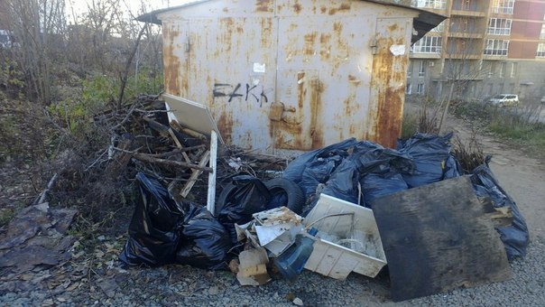
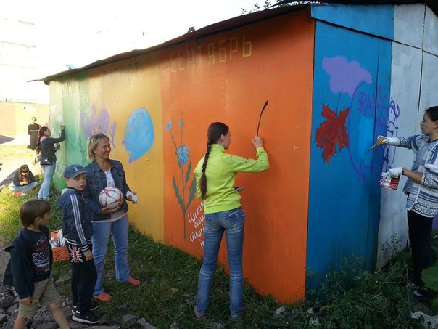
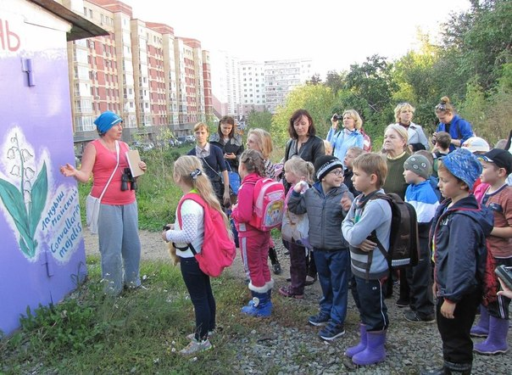
Энциклопедия трав в Саду соловьев
Методический материал для проведения открытых уроков на природе. - Учителя и воспитатели детских садов уже проводят уроки на природе и создают методический материал, необходимо привязать эти уроки к карте и сезону. Видео http://vk.com/uinka?w=wall-23227872_526%2Fall

Slide 10
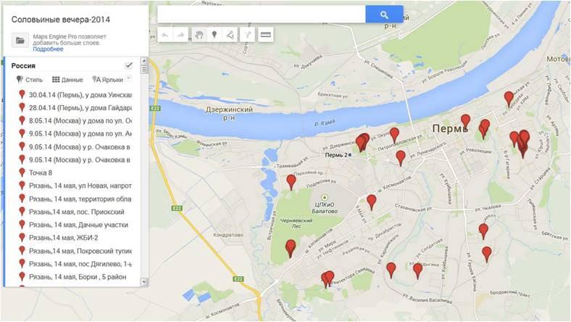
Карта поющих соловьев. Россия
Первоначально создана в Перми, в 2014 использовалась для России в целом https://www.google.com/maps/d/edit?mid=zjcPfIU4FWQw.kLIBnQYEcK5E&msa=0

Slide 11
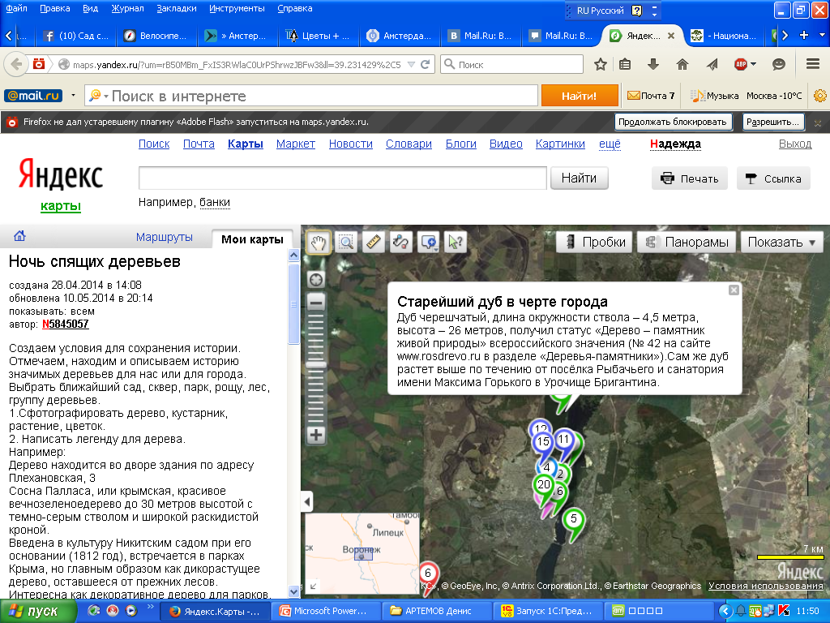
Карта уникальных деревьев. Воронеж

Slide 12
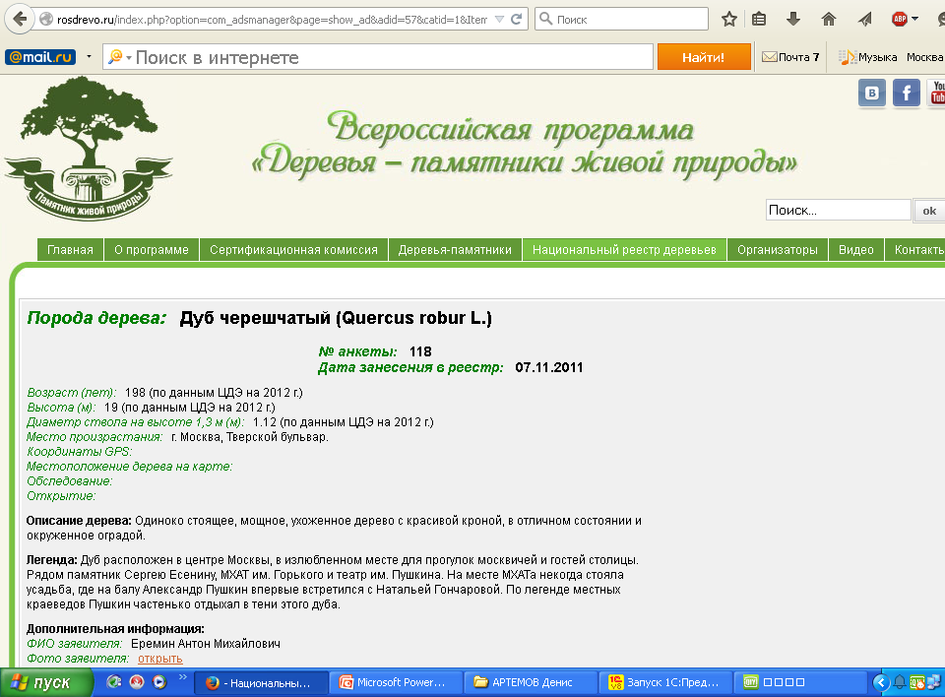
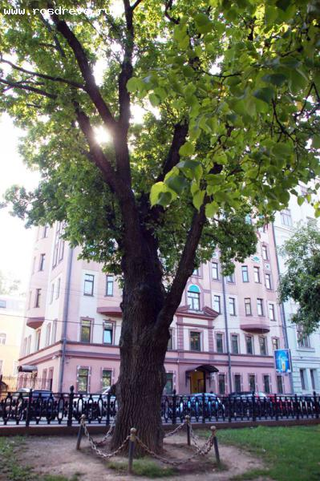
Национальный реестр деревьев России
Карта деревьев-памятников http://rosdrevo.ru/derevya-pamyatniki-spisok. Возможность размещения деревьев памятников Перми на карте. Легенда, фото по сезонам. Мероприятия по сохранению.

Slide 13
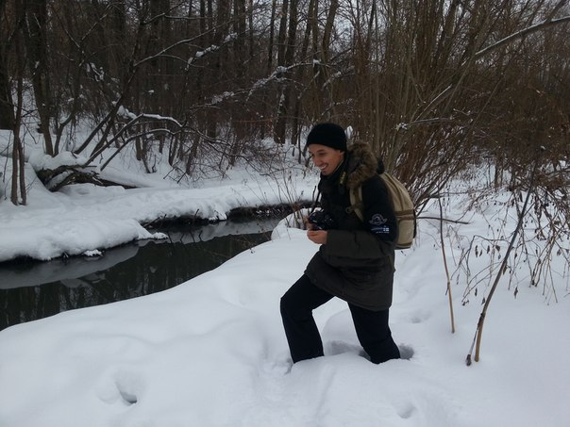
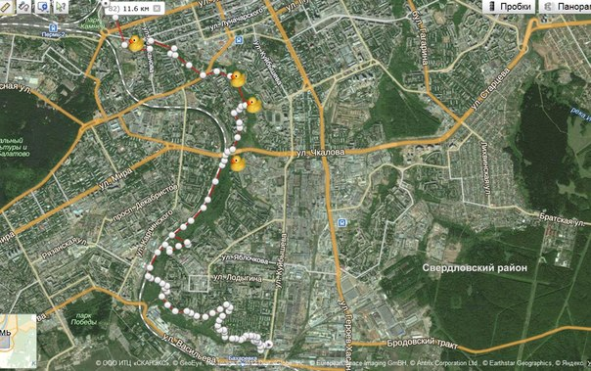
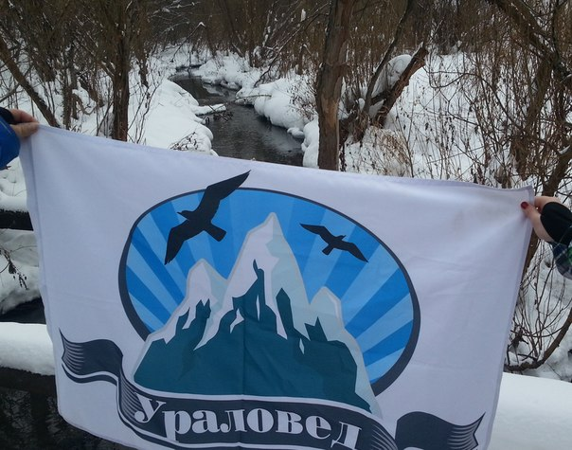
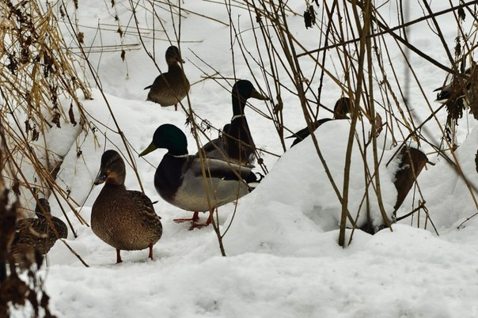
Учеты птиц, клуб Ураловед
Маршруты и организация ботанических и орнитологических прогулок. Прогулки уже организуются (Клуб Ураловед http://vk.com/klub_uralovedov) и др. - необходимо связать Карту-Сезон-Желающих провести и посетить. Данные с маршрутов, размещать на картах(см выше)

Slide 14
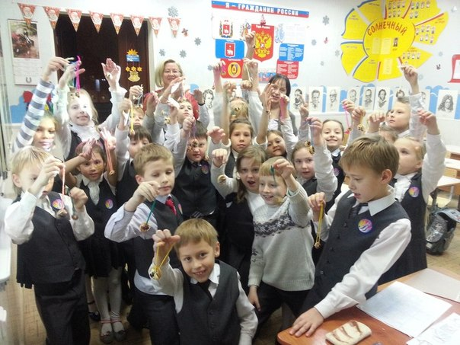
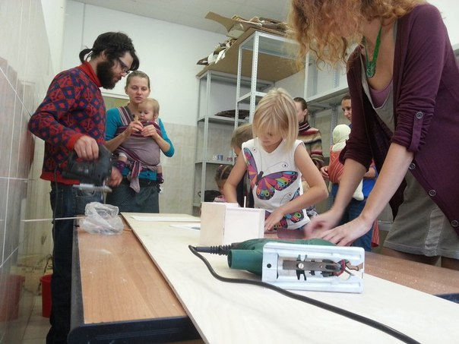
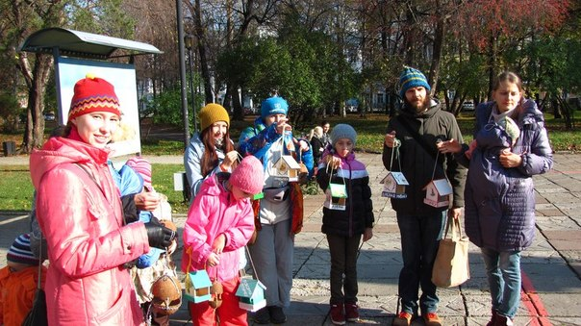
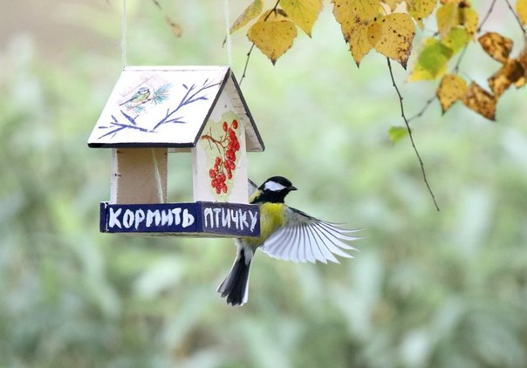
Добрая привычка
Календарь/Извещение о фенологических событиях (скоро прилетят грачи) и возможных экологических действиях (пора сажать деревья во дворе). Подкормка птиц и орнитонаблюдения по сезонам. Фото птиц на карту по сезонам. см группу Добрая привычка - http://vk.com/dobroptic

Slide 15
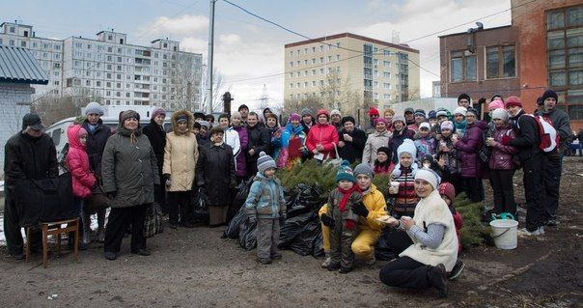
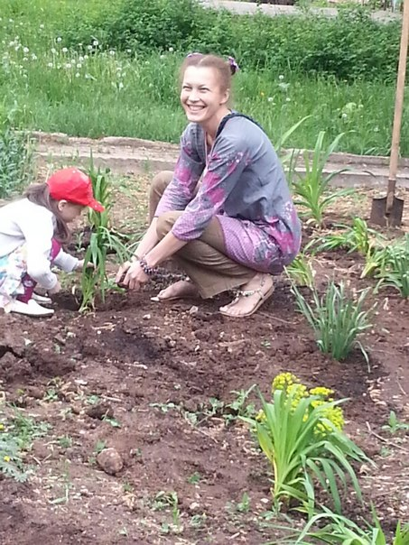
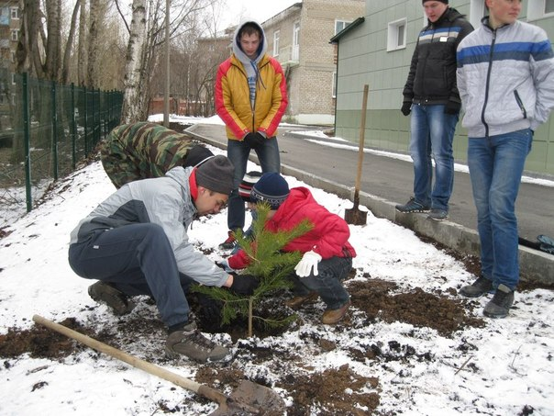
Цветочная дармарка
Посев и посадка деревьев, цветов, городских огородов. Карта посадок, фото, кураторы, см. группу Цветочная дармарка http://vk.com/flowerpowerperm

Slide 16
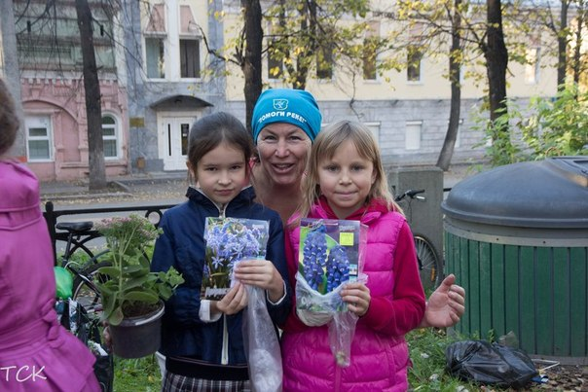
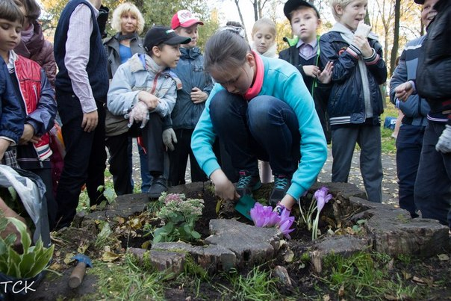
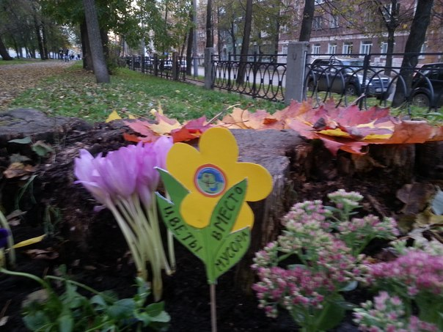
Цветы вместо мусора
Цветы вместо мусора http://vk.com/event75245874 - места, где был убран мусор и на месте свалки высажены цветы

